Slide 1
Интересные факты о вязании
Павлова Елена Николаевна, объединение «Подружки-рукодельницы»

Slide 2
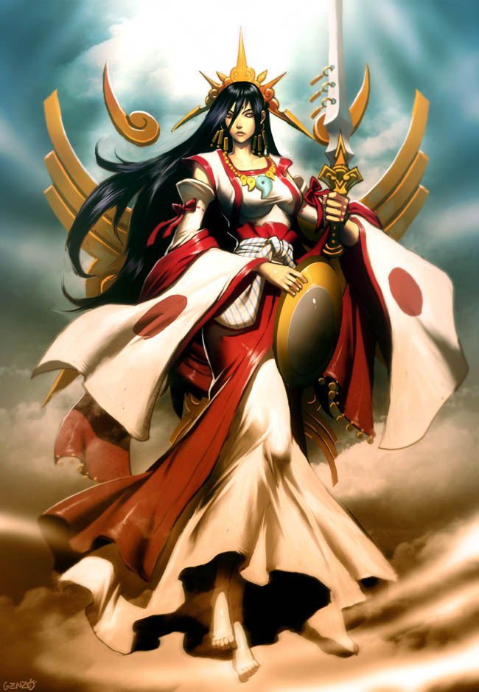
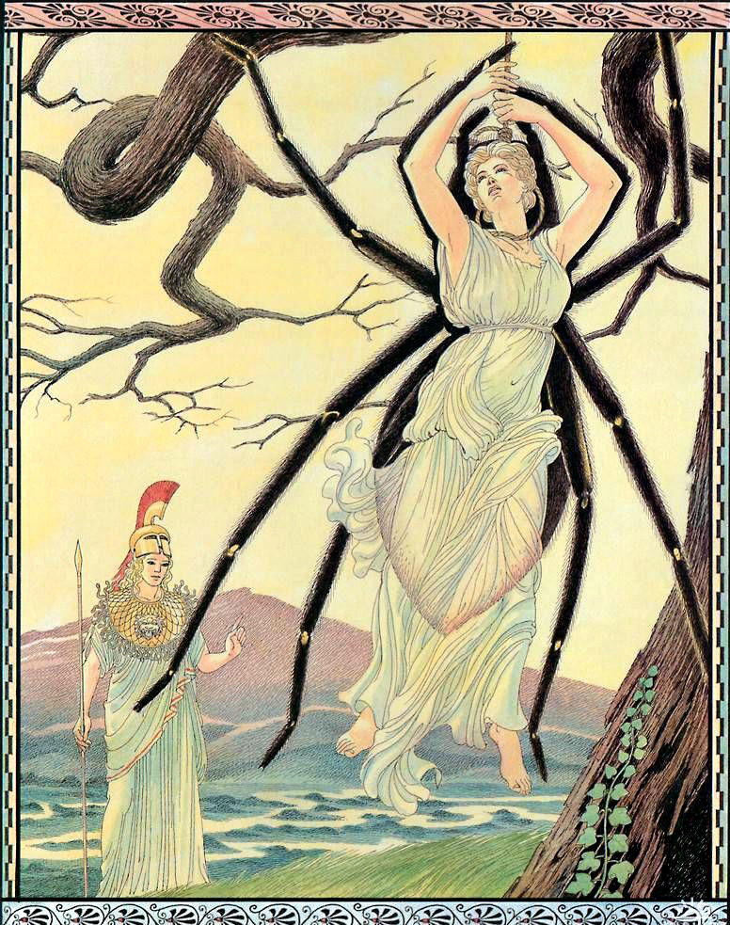
Никто не знает, сколько лет искусству вязания на спицах. Считается, что оно появилось раньше вязания крючком, но позже ткачества.
Возраст этого ремесла так трудно определить еще и потому, что материалы, которые для него нужны: шерсть, шелк и прочие волокна — довольно недолговечны. К тому же спицы бывает нелегко отличить от гребней, шпажек, веретен и прочих заостренных инструментов.
Историки утверждают, что вязание на спицах — сравнительно недавнее изобретение. Обосновывают они это тем, что не существует древних легенд про вязание, в отличие от легенд про прядение или ткачество (вроде историй о греческой Арахне или японской Аматерасу).

Slide 3
Миф об Арахне
На всю Лидию славилась Арахна своим искусством. Часто собирались нимфы со склонов Тмола и с берегов златоносного Пактола любоваться ее работой. Арахна пряла из нитей, подобных туману, ткани, прозрачные, как воздух. Гордилась она, что нет ей равной на свете в искусстве ткать. Однажды воскликнула она: - Пусть приходит сама Афина-Паллада состязаться со мной! Не победить ей меня; не боюсь я этого. И вот под видом седой, сгорбленной старухи, опершейся на посох, предстала перед Арахной богиня Афина и сказала ей: - Не одно зло несет с собой, Арахна, старость: годы несут с собой опыт. Послушайся моего совета: стремись превзойти лишь смертных своим искусством. Не вызывай богиню на состязание. Смиренно моли ее простить тебя за надменные слова, Молящих прощает богиня. Арахна выпустила из рук тонкую пряжу; гневом сверк- нули ее очи. Уверенная в своем искусстве, смело ответила она: - Ты неразумна, старуха, старость лишила тебя разума. Читай такие наставления твоим невесткам и дочерям, меня же оставь в покое. Я сумею и сама дать себе совет. Что я сказала, то пусть и будет. Что же не идет Афина, отчего не хочет она состязаться со мной? - Я здесь, Арахна! - воскликнула богиня, приняв свой настоящий образ. Нимфы и лидийские женщины низко склонились пред любимой дочерью Зевса и славили ее. Одна лишь Арахна молчала. Подобно тому как алым светом загорается ранним утром небосклон, когда взлетает на небо на своих сверкающих крыльях розоперстая Заря-Эос, так зарделось краской гнева лицо Афины. Стоит на своем решении Арахна, по-прежнему страстно желает она состязаться с Афиной. Она не предчувствует, что грозит ей скорая гибель. Началось состязание. Великая богиня Афина выткала на своем покрывале посередине величественный афинский Акрополь, а на нем изобразила свой спор с Посейдоном за власть над Аттикой. Двенадцать светлых богов Олимпа, а среди них отец ее, Зевс-громовержец, сидят как судьи в этом споре. Поднял колебатель земли Посейдон свой трезубец, ударил им в скалу, и хлынул соленый источник из бесплодной скалы. А Афина в шлеме, с щитом и в эгиде потрясла своим копьем и глубоко вонзила его в землю. Из земли выросла священная олива. Боги присудили победу Афине, признав ее дар Аттике за более ценный. По углам изобразила богиня, как карают боги людей за непокорность, а вокруг выткала венок из листьев оливы. Арахна же изобразила на своем покрывале много сцен из жизни богов, в которых боги являются слабыми, одержимыми человеческими страстями. Кругом же выткала Арахна венок из цветов, перевитых плющом. Верхом совершенства была работа Арахны, она не уступала по красоте работе Афины, но в изображениях ее видно было неуважение к богам, даже презрение. Страшно разгневалась Афина, она разорвала работу Арахны и ударила ее челноком. Несчастная Арахна не перенесла позора; она свила веревку, сделала петлю и повесилась. Афина освободила из петли Арахну и сказала ей: - Живи, непокорная. Но ты будешь вечно висеть и веч но ткать, и будет длиться это наказанье и в твоем потомстве. Афина окропила Арахну соком волшебной травы, и тотчас тело ее сжалось, густые волосы упали с головы,и обратилась она в паука. С той поры висит паук-Арахна в своей паутине и вечно ткет ее, как ткала при жизни.

Slide 4
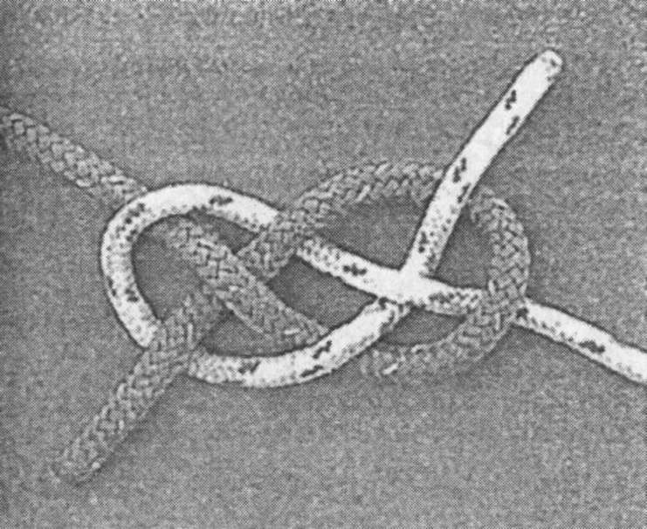
Факт первый
Слово «вязание» произошло от старинного английского «cnyttan», что переводится как «узел».

Slide 5
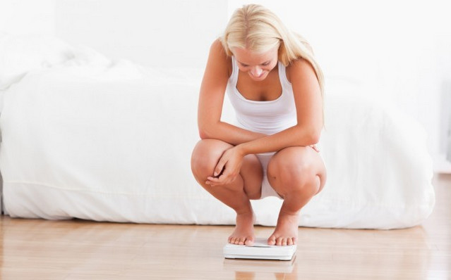
Факт второй
За полчаса вязания вы сжигаете 55 волшебных калорий. Так что имейте в виду – длительные сеансы вязания будут вам очень полезны!

Slide 6
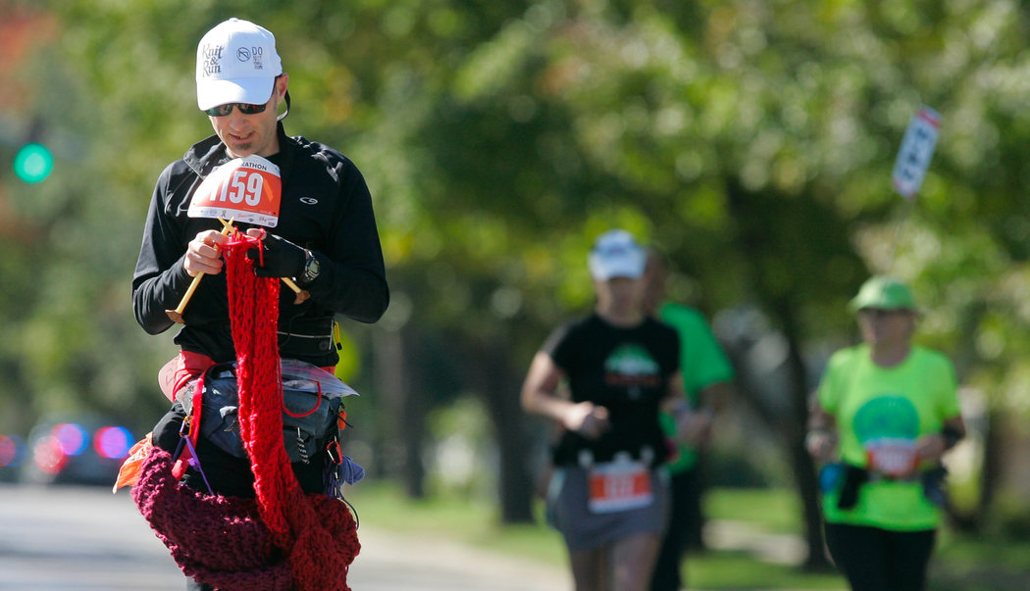
Факт третий
Дэвид Бэбкок был занесен в книгу рекордов Гиннеса после участия в беговом марафоне в Канзас–Сити. Во время забега, в течении 5 часов 48 минут 27 секунд он связал шарф длиной 12 футов, 13/4 дюймов (примерно 4 метра)!

Slide 7
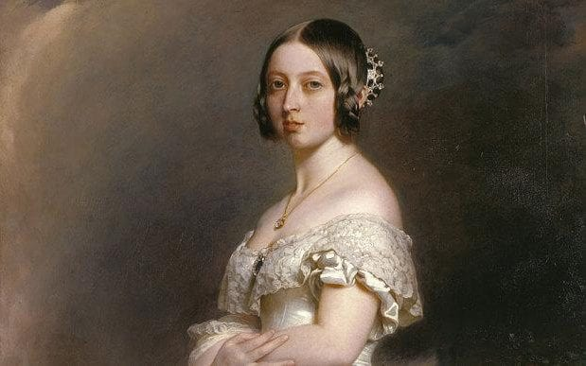
Факт четвердый
Королева Виктория вплоть до своей смерти была заядлой вязальщицей.

Slide 8
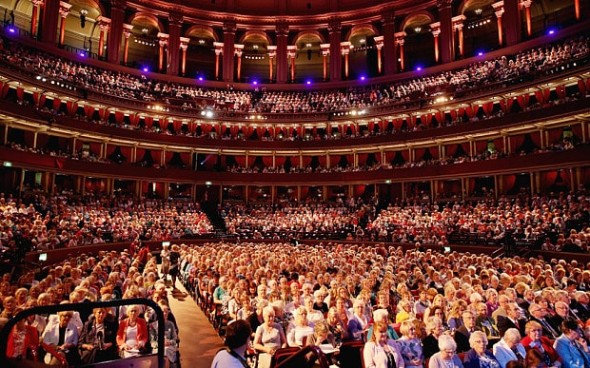
Факт пятый
Самый большой вязальный «флеш–моб» состоялся в сентябре 2012 года. Он прошел в лондонском Королевском Альберт–холле, где в течение 15 минут одновременно вязали 3 083 человека.

Slide 9
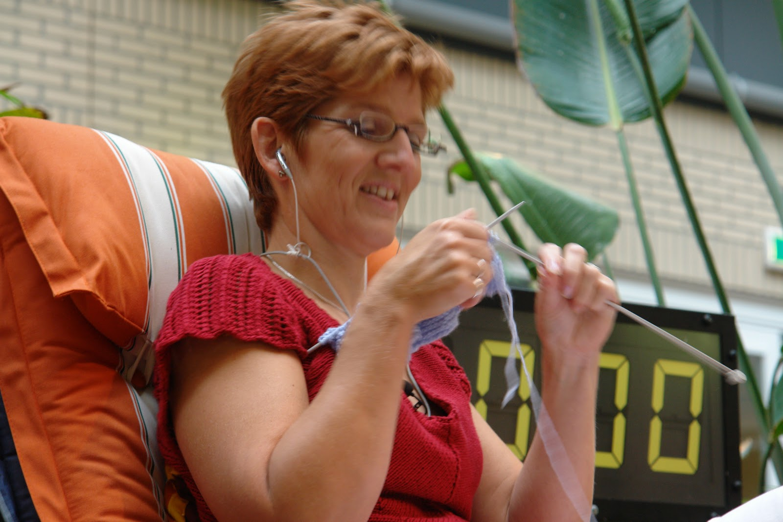
Факт шестой
Самой быстрой в мире вязальщицей является Мириам Тейгелс из Нидерландов. Верите или нет, но она за одну минуту может провязать целых 118 петель!

Slide 10
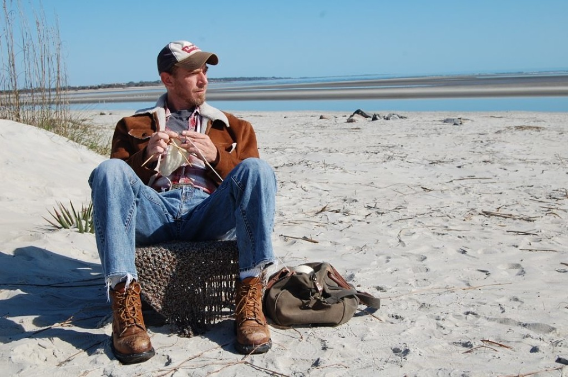
Факт седьмой
Вязание изначально было только мужским занятием. Первое вязальное сообщество было основано в Париже в 1527 году, и женщинам было запрещено в нем состоять.

Slide 11
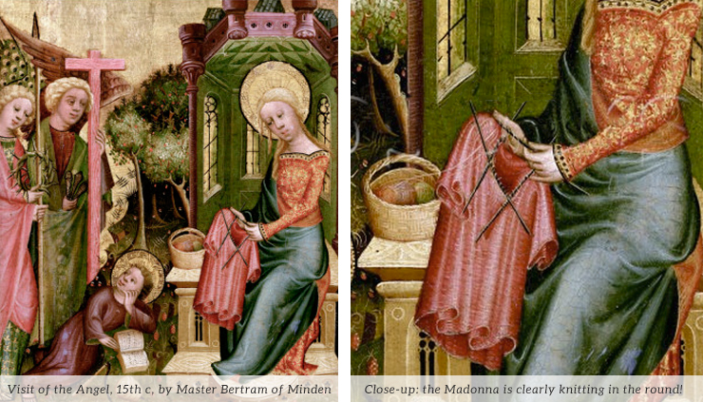
Факт восьмой
В 1350–х годах в Европе стали появляться картины с изображением Девы Марии. На этих картинах она вяжет одежду для младенца Иисуса Христа. Вот такой вот исторический факт о вязании

Slide 12
Факт девятый
В 1611 году появилась первая книга по вязанию, автором которой был Джоан Сибмахер. Она включала 126 страниц с узорами и схемами, выполненными от руки!

Slide 13
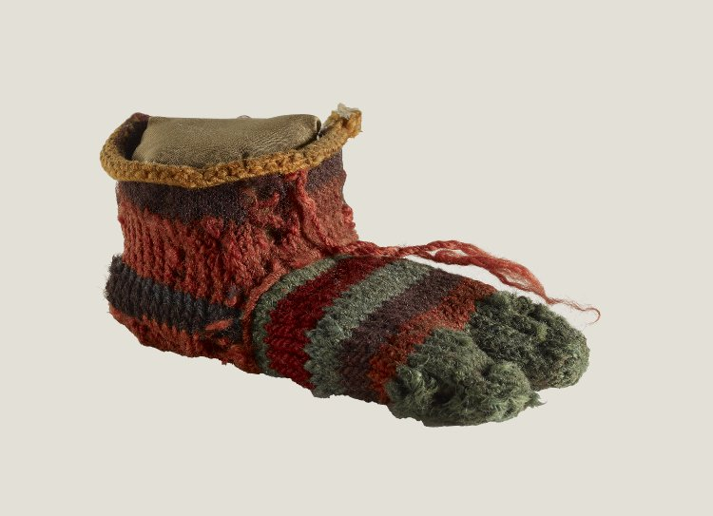
Факт десятый
Нет точной даты, когда появилось вязание. Но одним из самых ранних известных образцов вязания стали носки, которые были найдены в Египте. Эта пара носков предположительно была изготовлена в 1 тыс. до н.э. Ох, не хотелось бы почувствовать «аромат» этих чудесных носков…

Slide 14
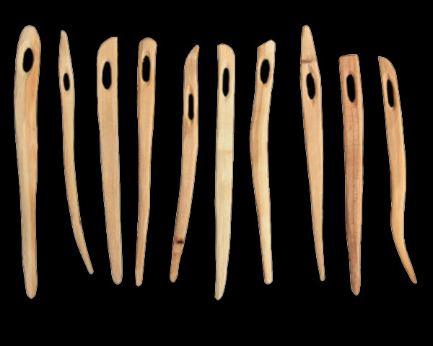
Факт одиннадцатый
Первые вязальные спицы вытачивали из кости, слоновой кости или черепашьего панциря.

Slide 15
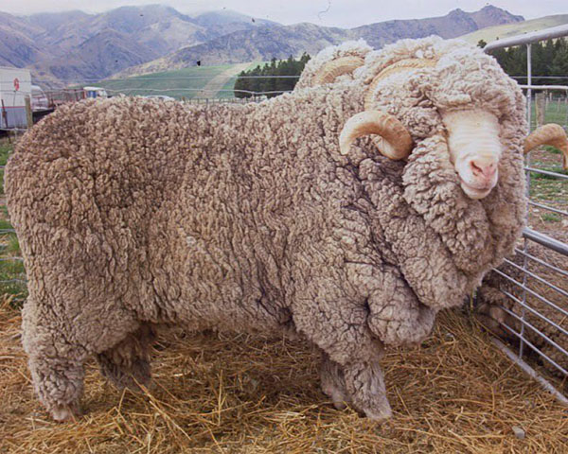
Факт двенадцатый
В первые 400-500 лет самым распространенным материалом для вязания были хлопок и шелк, а не шерсть.

Slide 16
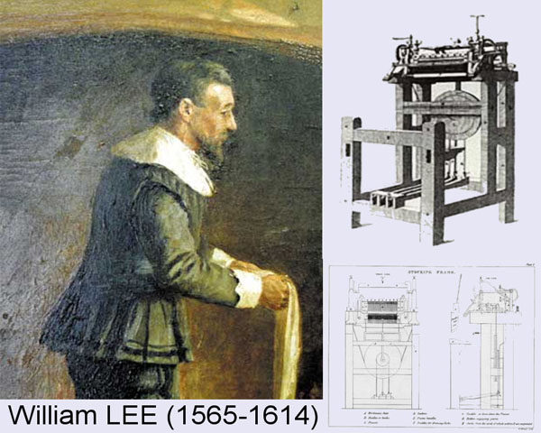
Факт тринадцатый
Вязальную машину изобрел священник Уильям Ли, и случилось это в 1589 году.

Slide 17
Факт четырнадцатый
С изобретением вязальных машин ручное вязание сделалось, скорее, формой досуга, пусть и полезной.

Slide 18
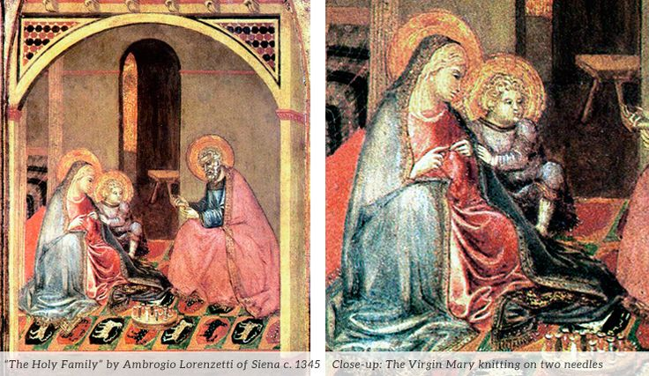
Факт пятнадцатый
В 1350-е годы в Европе начали появляться «вяжущие Мадонны. Такие изображения важны тем, что демонстрируют, когда вязание попало в Европу, и как выглядел сам процесс.

Slide 19
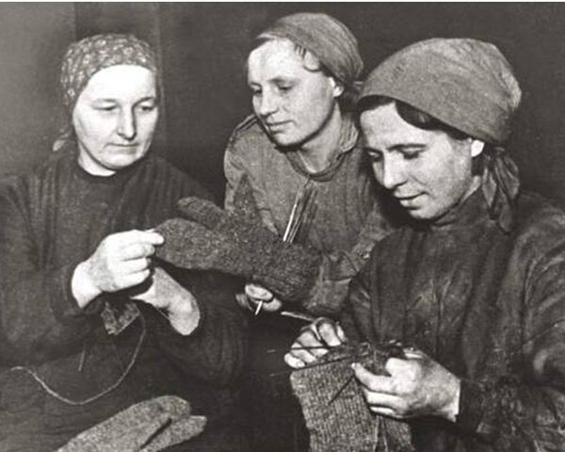
Факт шестнадцатый
В годы Второй мировой войны солдатам отправляли множество вязаных носков, шарфов, перчаток и шапок. Так женщины помогали бойцам, а также снижали нервное напряжение, вызванное необходимостью ждать новости с фронта.

Slide 20
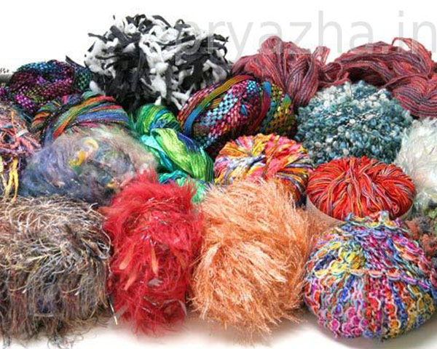
Факт семнадцатый
Вязание действует как натуральный антидепрессант, помогая снизить тревожность, смягчить симптомы депрессии и облегчить хронические боли. А еще вязание защищает мозг от старения.

Slide 21
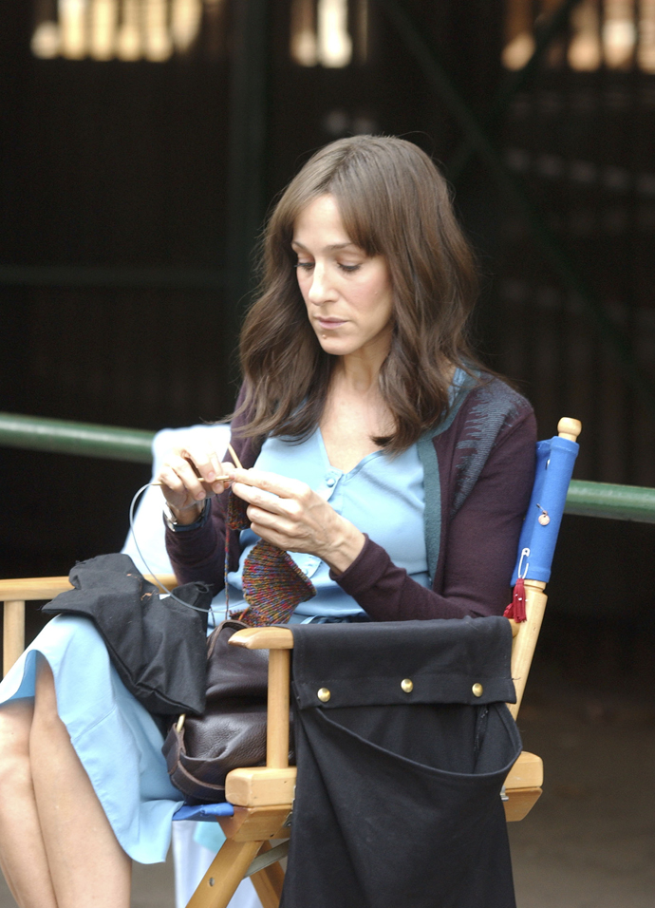
Факт восемнадцатый
Вязание — хобби многих знаменитостей. В их числе поклонницами этого вида рукоделия являются Джулия Робертс, Ванна Уайт, Камерон Диас, Сара Джессика Паркер, Екатерина Вилкова, Анна Ардова, Александр Балуев и другие.

Slide 22
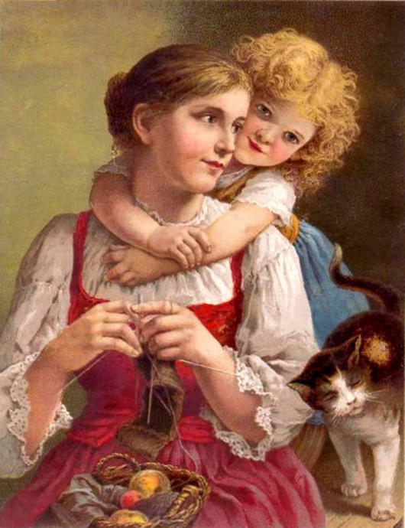
Факт девятнадцатый
А Вы знаете, что вязание лечит?
Все мы знаем, сколько радости и удовольствия нам приносит вязание. Но есть еще один интересный фактор - вязание не только приносит положительные эмоции, но и лечит!
Вязание на спицах
Лечит сердечно-сосудистые заболевания, расстройства пищеварения, зубные и головные боли, воспаление почек, болезни нервной системы, помогает при травмах позвоночника, сотрясении мозга, способствует скорейшему выходу из депрессий и помогает переносить тяжелые потрясения.
Вязание крючком
Помогает избавиться от головных, зубных и ушных болей, лечит простудные и кардиологические заболевания, склероз, заторможенность нервных процессов, болезни печени и почек, остеохондрозы, повышенную утомляемость и боли из-за старых травм.
Вязание на вилке
Снимает нервные головные боли, боли из-за старых травм, отеки ног, сухость кожи, помогает восстановить силы при истощении организма, улучшает состояние волос и ногтей, тормозит старение организма, лечит нарушения в работе вестибулярного аппарата, плохую свертываемость крови, носовые кровотечения, различные страхи.

Slide 23
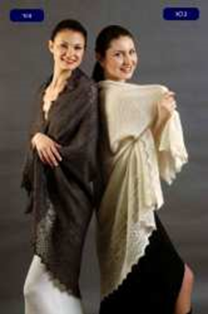
Факт двадцатый
В России с давних времен крестьянки вязали чулки, носки и варежки из овечьей шерсти.
В городе Арзамасе Нижегородской губернии с конца XIX до начала XX в. было распространено вязание сапожек, украшенных цветочными мотивами.
Совершенно уникальным является ручное узорчатое вязание в знаменитом промысле оренбургских пуховых платков, возникшем в XVIII в. (плотные, пушистые из серого пуха и тонкие, ажурные - из белого).
Такой платок размером 2 х 2 м весит всего 70 г.

Slide 24
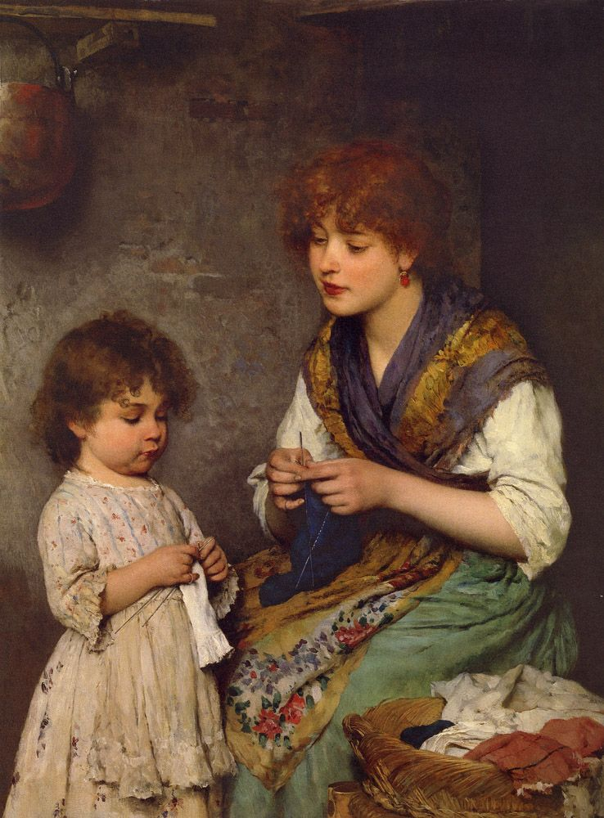
Факт двадцать первый
В России вязание крючком получило распространение с конца XIX века и стало действительно модным во время Первой мировой войны. Вязание крючком у наших пра-прабабушек даже не называлось вязанием, а было «тамбурной работой», потому что цепочка из воздушных петель, с которой начинается вязание крючком, похожа на тамбурный шов при вышивании. В Узбекистане, где очень распространена вышивка тамбурным швом, вышивали не иглой, а остро заточенным крючком. В средней полосе и на севере России вязание крючком считалось рукоделием от безделья.

Slide 25
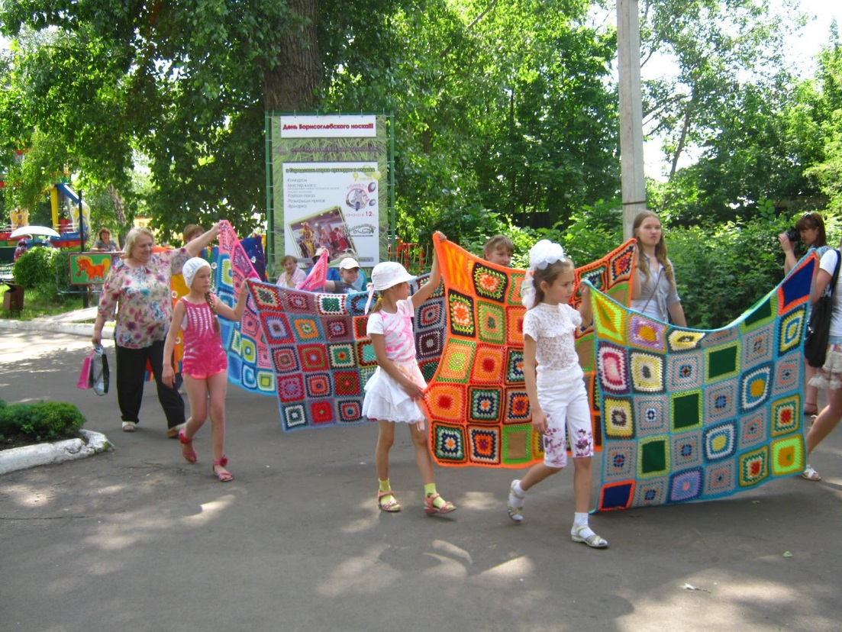
Факт двадцать второй
Начиная с 2005 года официально появился новый интересный праздник, отмечаемый каждую вторую субботу июня – День вязания на публике (11 июня). В этот день все любители вязания собираются в каком-нибудь общественном месте – кафе, парке или сквере – и вяжут. Зародился этот праздник во Франции благодаря Даниэль Лендес, но идея так понравилась многим женщинам, что со временем он вышел за пределы страны и на сегодняшний день празднуется в США, Англии, Швеции, Финляндии, Норвегии и Эстонии. Всего в 350 городах планеты. Кстати, во многих местах акция приобрела благотворительный характер. Нередко рукодельницы передают все вещи, связанные в этот день, в фонды для малоимущих граждан. Либо выставляют их на ярмарках, а все собранные средства направляют в помощь нуждающимся.

Slide 26
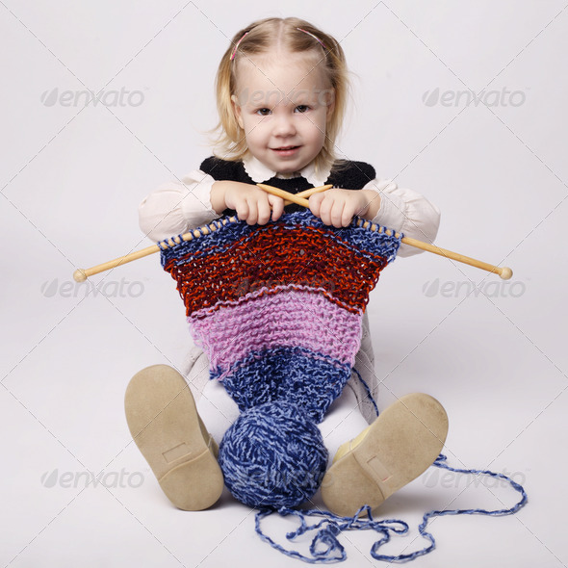
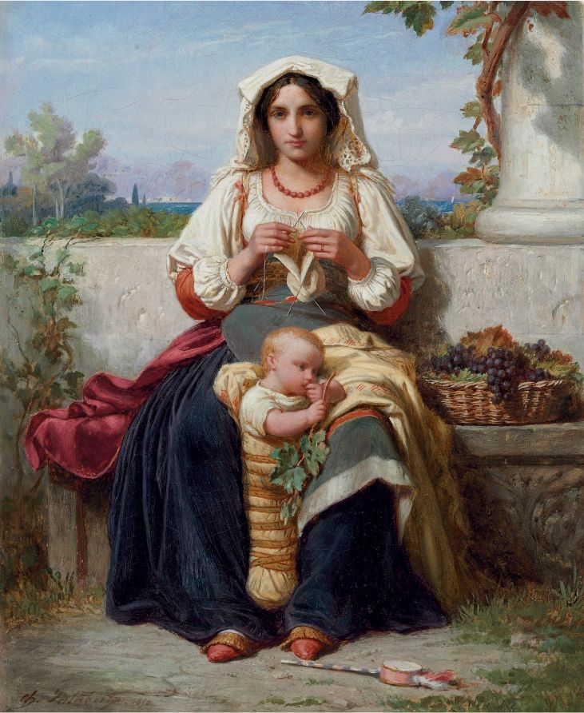
Конечно, кто-то считает вязание бесполезной тратой времени, а кто-то жить не может без клубочков и спиц. К этому занятию можно относиться по-разному. Каждому свое. Вот этим и нужно руководствоваться.

Slide 27
Спасибо за внимание!

